Slide 1

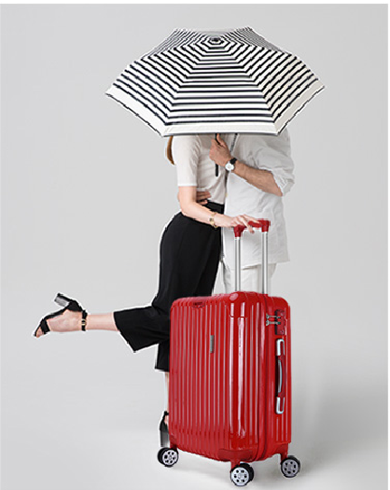
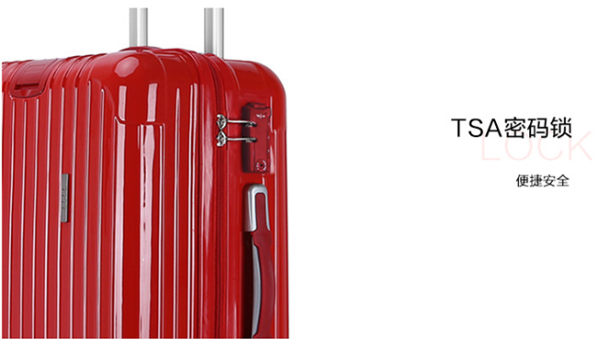
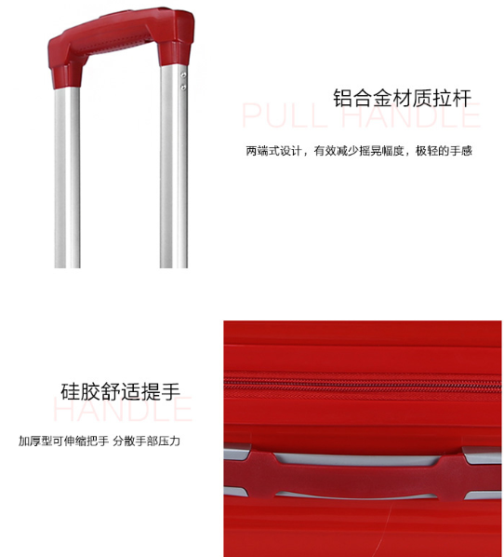
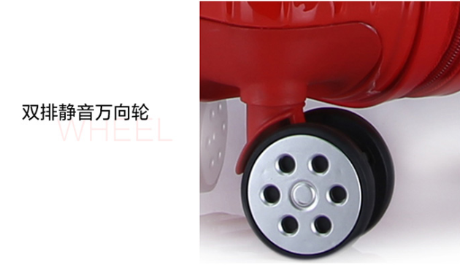
品 牌 ELLE/她
名 称 ELLE（她）新款20寸旅行拉杆箱红色
产品型号 EL-D81106
颜 色 红色
规格参数 20寸/38X25X57cm
材 质 ABS+PC
市 场 价 1498元
礼品公司供价 280元
税种类别 增值税
库 存 常备+生产
生产周期 50天

